Slide 1
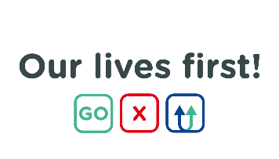
Groen Licht voor Veiligheid
1
Is het werk aan mij uitgelegd?
2
Zie ik iets ANDERS dan wat er voorzien is?
2
2
Heb ik begrepen wat MIJN bijdrage is aan het voorkomen van ongelukken?
3
ik ben klaar om veilig te beginnen
Ik ben niet zeker
4
Ik informeer mijn supervisor.

